Slide 1
Проект на тему: “Двухмерный шум Перлина”
Работу подготовили студенты 1 курса Института математики, механики и компьютерных наук ЮФУ, группа ПМИ-5: Фандиенко Михаил, Кем Александр, Дядечкина Екатерина, Коровенко Андрей, Чепрасов Леонид

Slide 2
Наша команда и роли
Фандиенко Михаил – тимлид/developer; организовал работу всей команды, является соавтором программы
Кем Александр – аналитик, математическим путём пришёл к формуле нахождения скалярного произведения векторов; автор презентации
Дядечкина Екатерина – тестировщик, соавтор программы
Коровенко Андрей – developer, соавтор программы
Чепрасов Леонид – аналитик, автор документации к программе

Slide 3
Цель проекта
Нашей задачей является создание алгоритма генерации шума Перлина.
Он используется в компьютерной графике для увеличения реализма или графической сложности поверхности геометрических объектов.
Также шум Перлина может использоваться для генерации эффектов дыма, тумана и т. д. Целью нашего проекта является не только создание шума, но и его реализация в двумерной графике.

Slide 4
Описание технического задания
Задача нашего проекта – реализовать шум Перлина, основываясь на выведенных математических формулах (скалярное произведение векторов, нахождение координат векторов, нахождение градиента векторов и т.д.). Особенностью шума является то, что текстура накладывается несколько раз, в связи с чем получается более детализированная картинка.

Slide 5
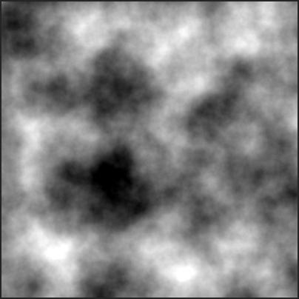
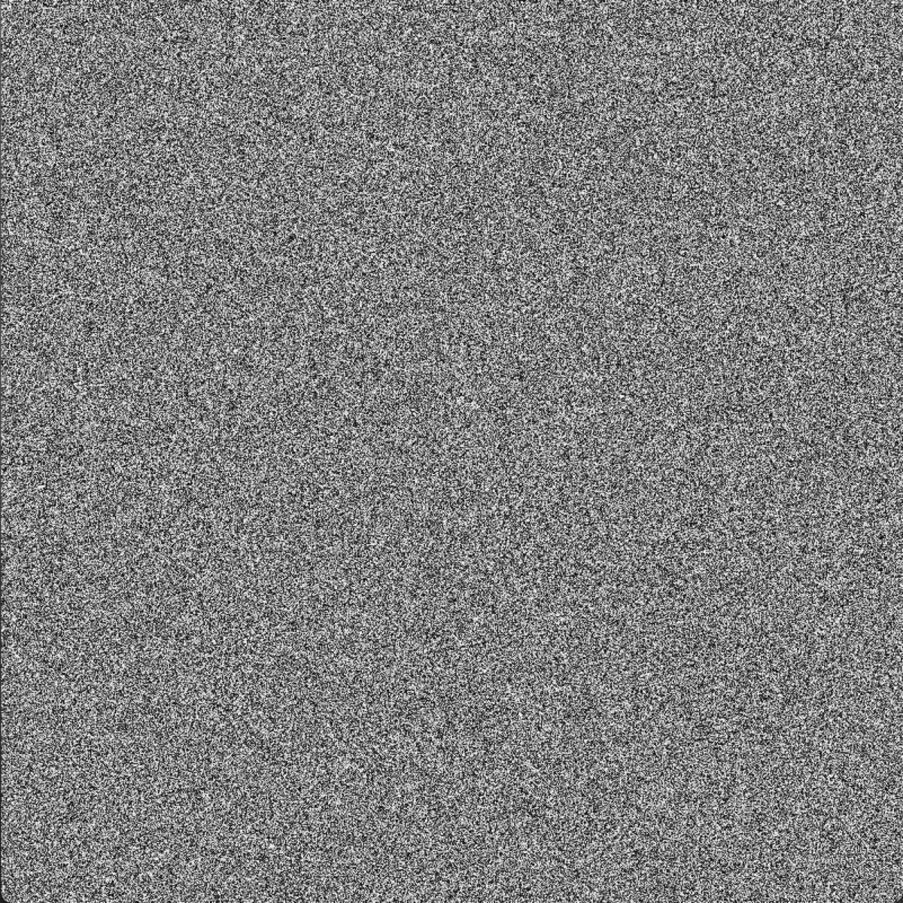
Полученные результаты
Так как алгоритм получился неоптимизированным, сделать анимацию на основе шума Перлина не удалось. Тем не менее, основная задача с реализацией алгоритма и визуального отображения шума была выполнена. Ниже можно увидеть пример шума Перлина и пример белого шума: в первом случае цветовые переходы между пикселями являются плавными, во втором – нет.

Slide 6
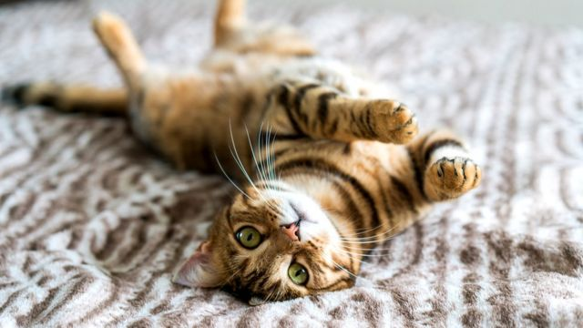
Спасибо за внимание!

